Slide 1

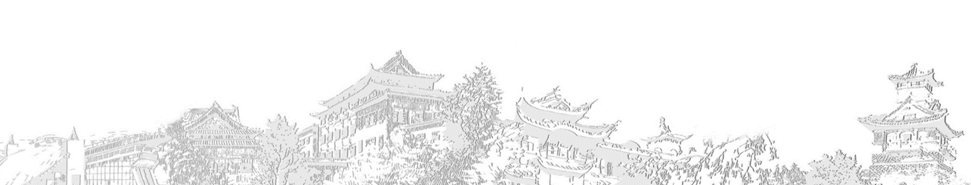
黄金矿工(2.0)
GOLD MINER 2.0
汇报人：陈嘉伟、康庄

Slide 2
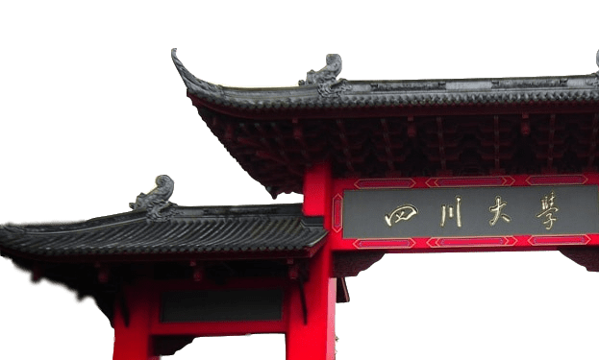
目 录
CONTENTS
项目分工
Division of labor
功能讲解
Interpret codes
游戏效果展示
Show our game
感悟
Thoughts

Slide 3

PART 01
项目分工

Slide 4
分工
c
代码编写
游戏画面
w
各功能类代码编写，后期代码修改
j
让素材以及代码呈现为游戏画面
黄
金
矿
工
2.0
游戏观感
合作完成类图
寻找游戏素材
k
z
测试游戏.
共同完成了UML图，确定项目大纲
寻找游戏需要的所有图片

Slide 5
代码编写
Research results and applications
35%
康庄
所有物品类，以及物品放置的代码实现
65%
陈嘉伟
界面类，钩子类和背景类的实现

Slide 6
项目推进过程
项目之初
我们共同完成了UML图，商量了一下完成游戏具体需要哪些东西，包括学习GUI，寻找游戏素材，对项目的进程有了大致规划，然后共同撰写了系统说明书
项目进行时
此时我们进一步细化了代码编写过程，康庄负责编写了物品类，
陈嘉伟负责完成剩余的类如屏幕类等。此外康庄负责寻找游戏素材，包括游戏画面所需的所有图片，
陈嘉伟负责用代码将这些图片组装成我们的游戏。期间我们共同学习了一些基础的GUI知识以
辅助我们完成项目
项目收尾
此时两人一起以玩家的视角体验游戏并反馈遇见的问题，提出一些改进计划，由此我们解决了如：
游戏进行到某些关卡后钩子会消失、钩子一次抓住了两个物品、钩子没有抓取物品的能力等问
题。改进了如：游戏初期难度较大，没有道具助力通关、游戏视觉体验较差、游戏操作不方便
等问题

Slide 7
PART 02
功能讲解

Slide 8
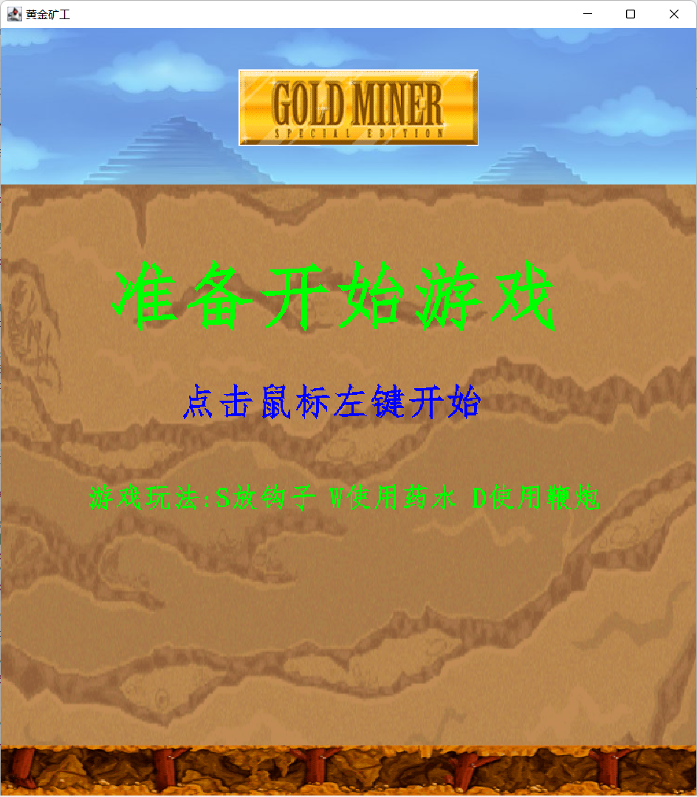
第一个界面：
游戏开始界面。
（1）
绘制游戏开始界面图：包括场景的描绘、基本游戏道具的分布、游戏玩法介绍、以及“准备开始游戏”，用户通过按鼠标左键，来开始游戏。
（2）
当用户点击鼠标左键之后，随即跳入下一个界面：第一个关卡界面。然后立即开始计时，一共30秒时间来完成第一个关卡。

Slide 9
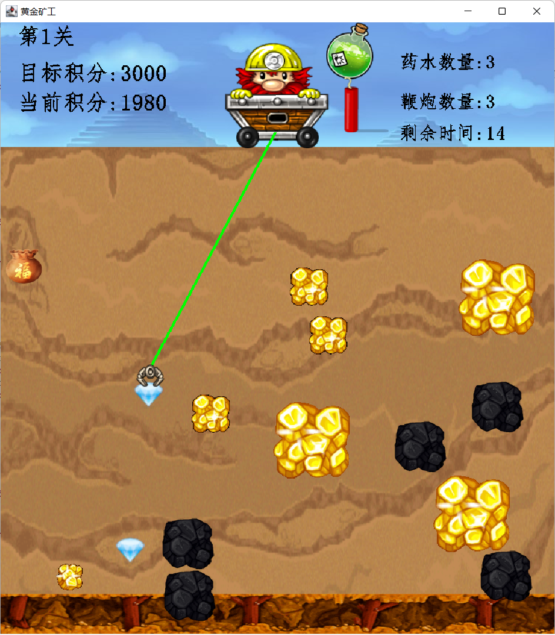
第二个界面：
游戏界面（随机分布物品）
（1）
绘制不同关卡的物品：一共有五个不同的游戏画面，全部通过即获胜，反之游戏失败。
所有的关卡总共有这些物品 ：
1.黄金（分为大中小三类），并且大小不同，抓取之后的分数也不同；
2.石块
3.钻石
4.神秘袋子（可能有鞭炮、分数和升力药水）；
5.升力药水；
显然每一个关卡不可能同时出现所有的物品，这五个关卡各不相同，过关条件（达到相应分数）也不尽相同。
每关所涉及的物品暂未完全设计好，因为要考虑游戏过关的难易度
其中：钻石加700分、大黄金加580，中黄金加350，小黄金加180、石块加120、神秘袋子加201-999或者一个鞭炮或者一个药水；各个物品被抓上来的时间和钩子与它们之间的距离成正比，并且各个物品被抓一秒钟所行进的距离各不相同。
其中：大黄金1秒行进1个单位，中黄金1秒行进2个单位，小黄金1秒行进3个单位，石块一秒行进1个单位，其余的物品一秒行进3个单位。
（2）
绘制关卡的背景 ：该部分包括背景的绘制、游戏人物（一个矿工）的绘制、目标分数的绘制、已经获取的分数的绘制、人物旁边显示炸药数量（之后讲述其功能）和最重要的绳子与钩子（钩子可以在一定范围内左右摇摆，绳子具有最大拉伸距离，玩家自由选择什么时候放出钩子）的绘制。

Slide 10
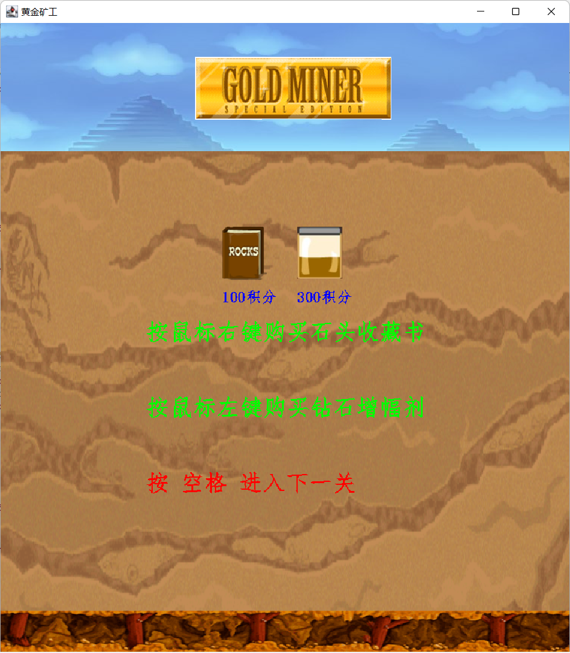
Research methods and processes
第三个界面 ：
商店界面
第三个界面 ： 商店界面
（1）
绘制商店界面 ： 包括商店的背景，还有商店卖的2个物品石头收藏书、钻石收藏书。
其中：按 鼠标左键买钻石收藏书，右键买石头收藏书
（2）
购买石头收藏书之后，抓到的石头分数将会加100。
购买钻石收藏书之后，抓到的钻石将从700变成900。
购买方式是使用之前获取的总分数作为金钱购买商店里面的道具，并且所有的道具（除未使用的鞭炮）仅在下一关生效。
其中石头收藏书100、钻石收藏书300。购买之后，新的总分数就等于原来的总分数减去购买所用到的分数
（3）
用户点击空格键进入下一关游戏的界面开始游戏

Slide 11
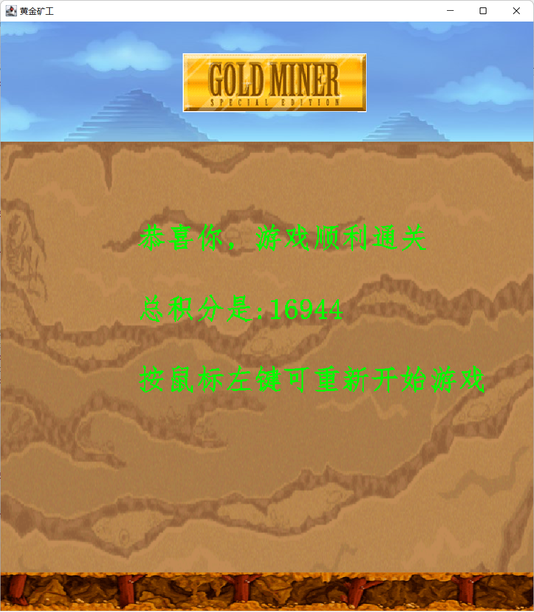
第四个界面 ：
游戏胜利界面
（1）绘制游戏胜利的场景：包括背景和提示语，总分数的显示。
（2）用户点击鼠标左键重新开始游戏。

Slide 12
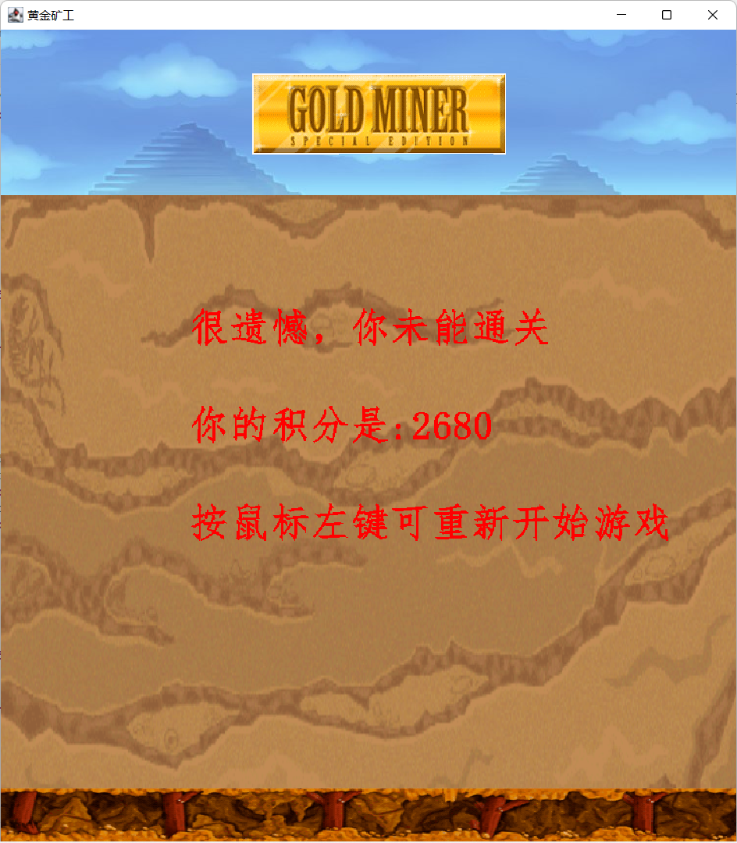
第五个界面：
游戏结束界面
（1）
绘制游戏结束画面：包括游戏结束的背景和“很遗憾，你的分数未能达标”、总积分展示
（2）
用户点击鼠标左键可重新开始游戏。

Slide 13
PART 03
游戏效果展示
运行代码

Slide 14
PART 04
感悟

Slide 15

感悟
Thoughts
项目计划的重要性
广泛学习是成功的关键
成员沟通决定完成速度

Slide 16
5%
80%
15%
确定大纲
遵照计划
项目测试
画好类图，游戏项目说明书
有条不紊的推进项目，包括学习一些技术，完成代码编写，寻找游戏素材
寻找玩家体验，根据暴露出的问题修改代码

Slide 17
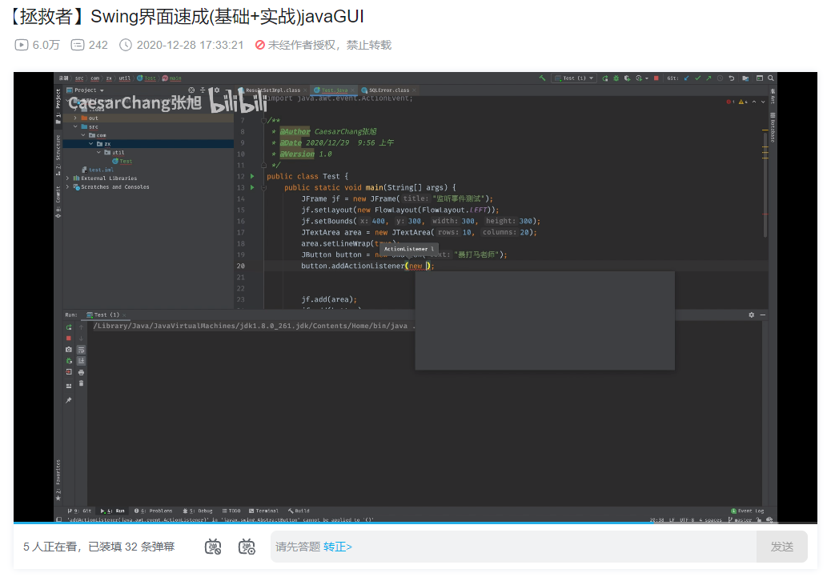
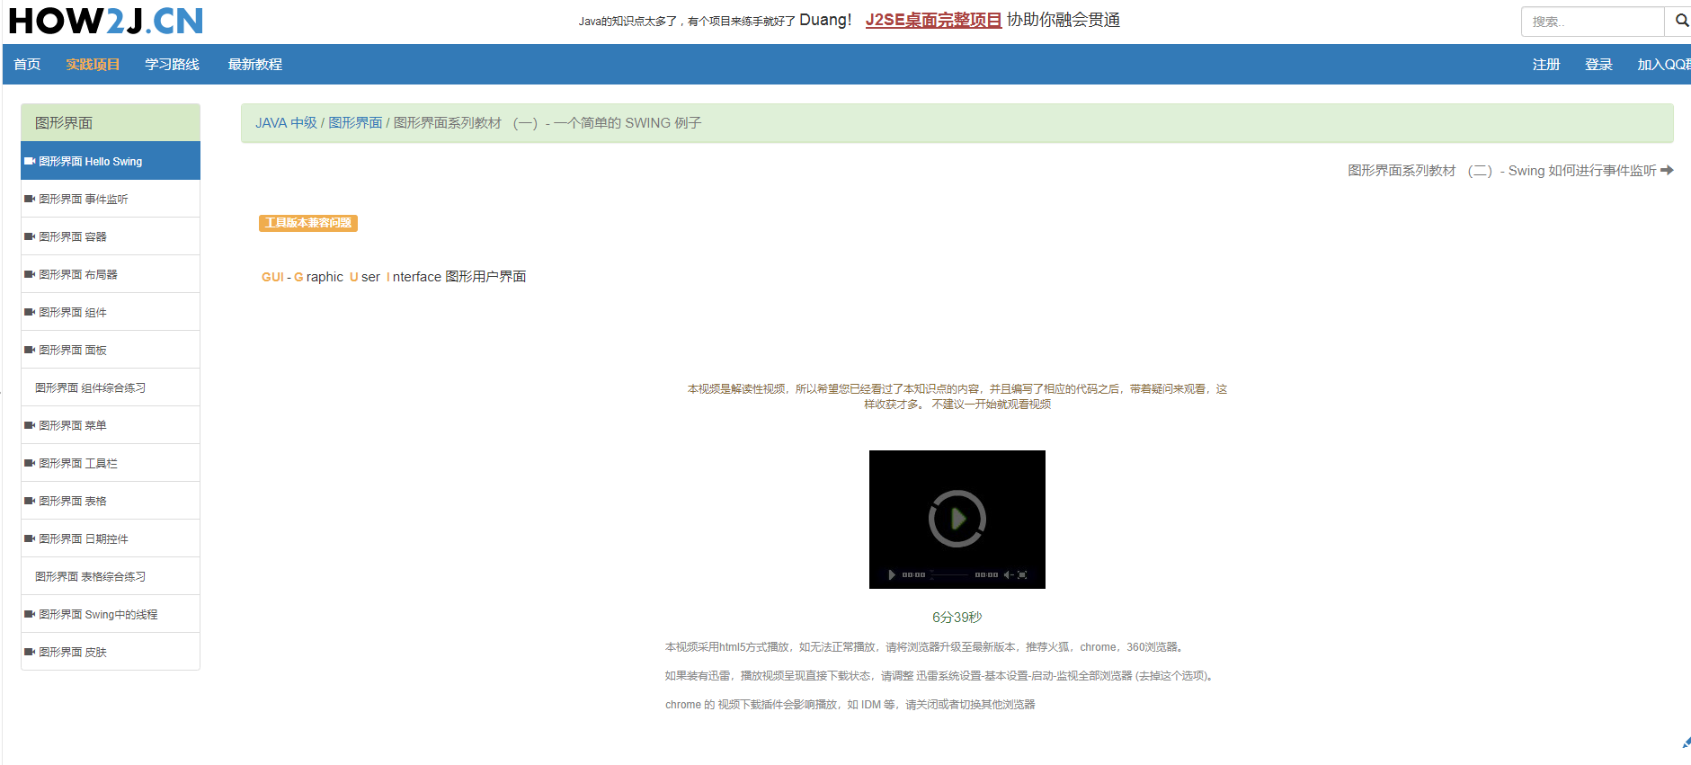
一些截图关于广泛学习
此处添加标
此处添加标
Please click here to enter your content, or copy and paste your text.
Please click here to enter your content, or copy and paste your text.
此处添加标
Please click here to enter your content, or copy and paste your text.

Slide 18
感谢老师的指导与批评
Thanks for instructions
汇报人：陈嘉伟，康庄

